Slide 1
Подготовила: воспитатель
Юкляевская Т.А.
МБДОУ д/с № 27 «Золотая рыбка»
Здоровьесберегающая среда ДОУ
как условие достижения
целевых ориентиров
развития дошкольников.

Slide 2

«Если нельзя вырастить ребёнка, чтобы он не болел, то, во всяком случае, поддерживать у него высокий уровень здоровья вполне возможно».
Н.М.Амосов.

Slide 3

Характеристика здоровьесберегающей среды:
- морально-психологический климат;
- гигиенические условия;
- современный дизайн;
- рациональный режим жизни, труда и отдыха;
-современные образовательные программы, методики и технологии.

Slide 4
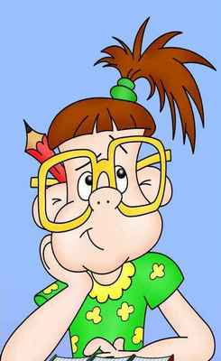

Особенности детей:
- физиологические потребности;
- потребность в психологической и физической безопасности;
- формирование у дошкольника сознательного отношения к вопросам личной безопасности, безопасности окружающих.

Slide 5
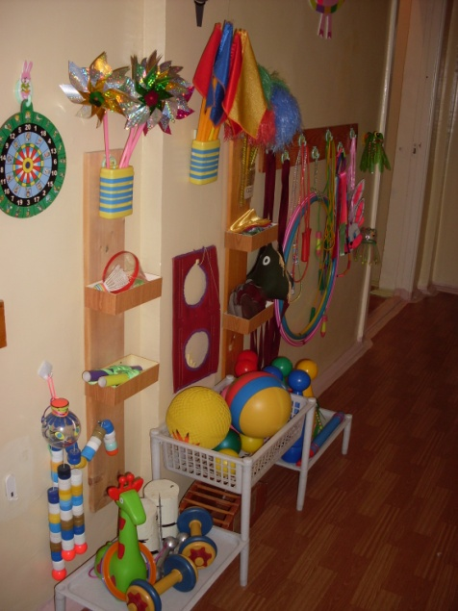
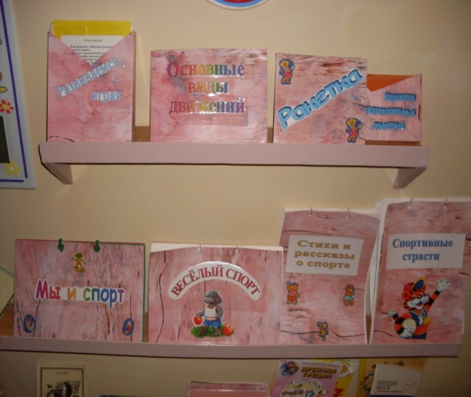
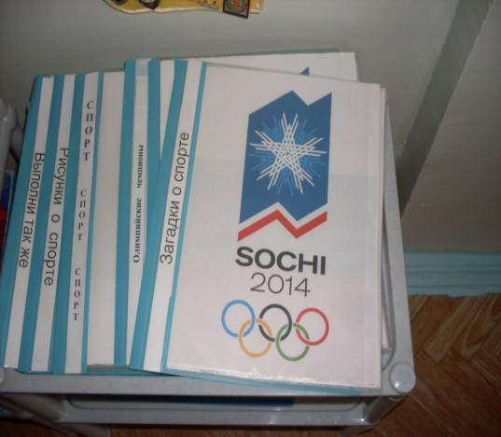
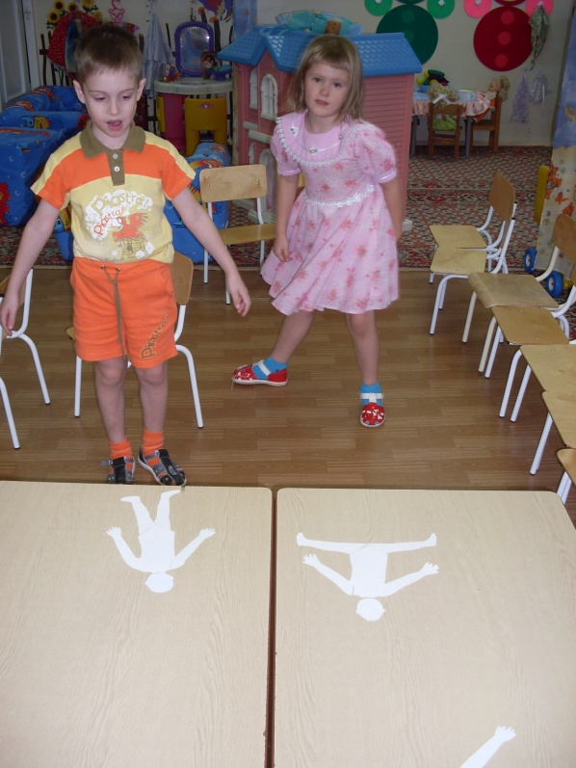
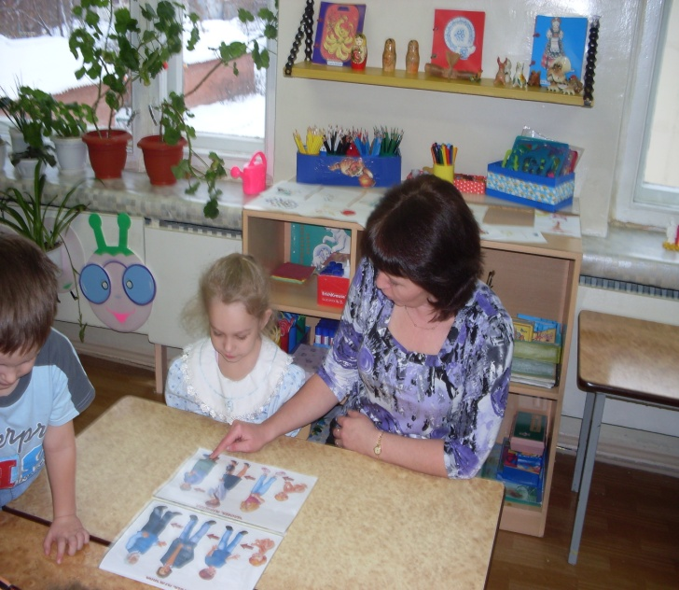
Центр физического развития «Олимпийские надежды»

Slide 6
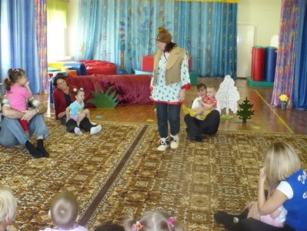
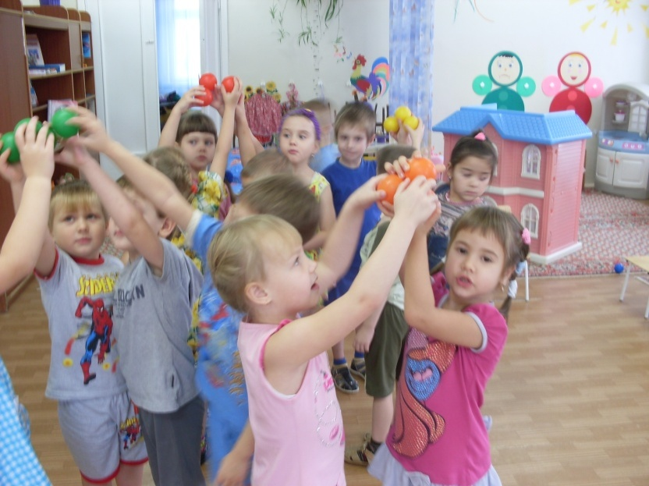
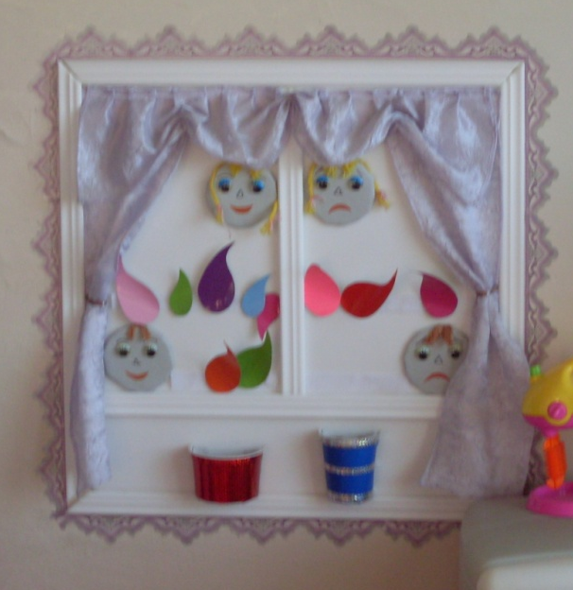
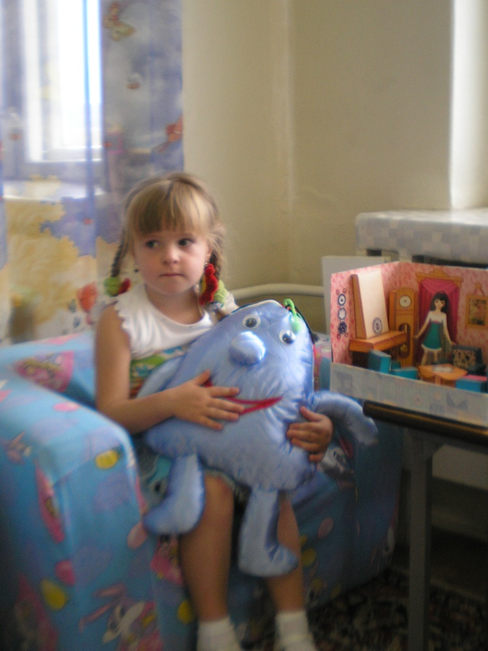
Создание психологического комфорта в группе:

Slide 7
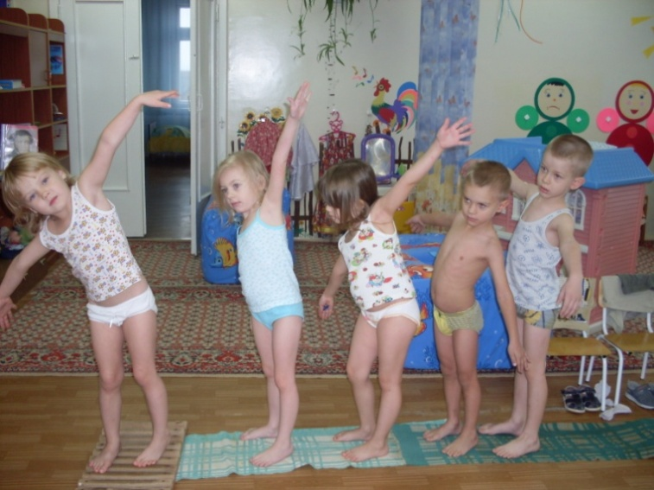
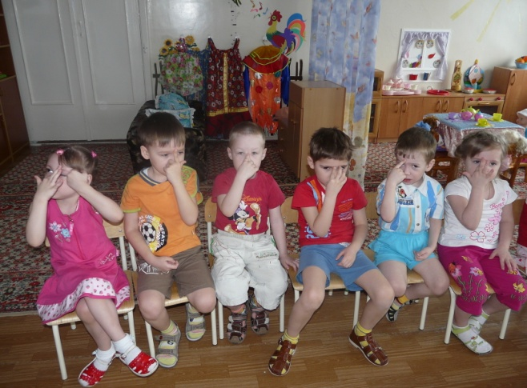
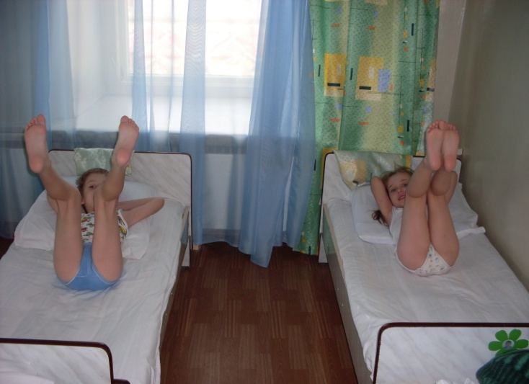
Сохранение и стимулирование здоровья:
-утренняя гимнастика;
-закаливание;
-босохождение по мокрым дорожкам, по массажным дорожкам;
-игровой самомассаж;
-гимнастика пробуждения;
-дыхательная гимнастика;
-пальчиковая гимнастика и др.

Slide 8
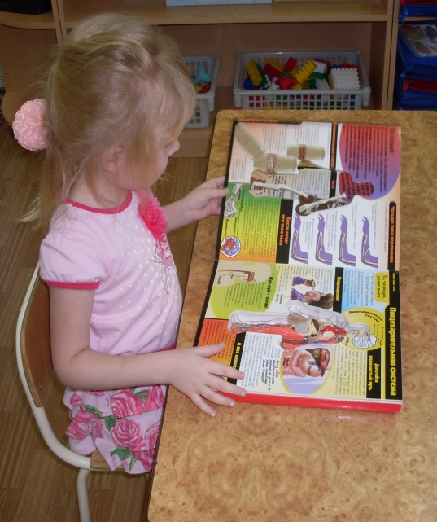
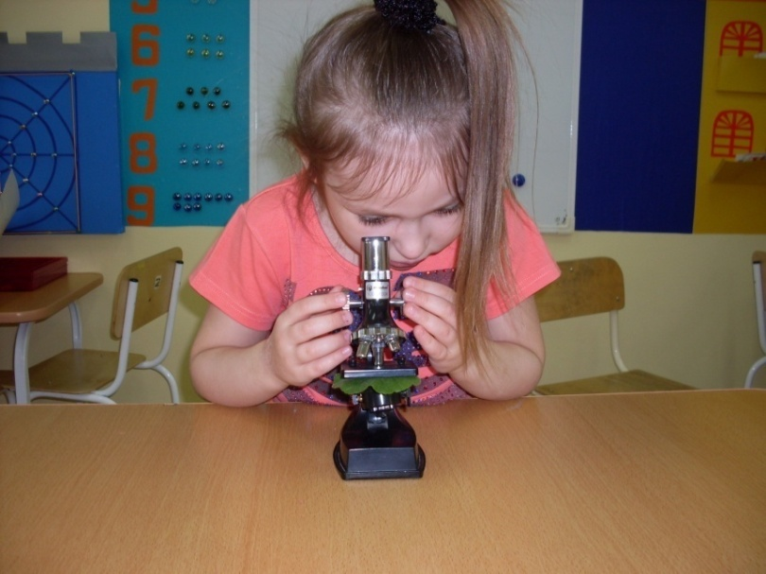
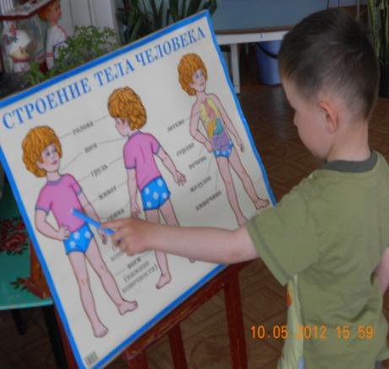
Обучение здоровому образу жизни:
- нод;
- «Олимпийские уроки»;
- дидактические игры;
- конкурсы и развлечения;
-опытно-экспериментальная деятельность;
-беседы;
- продуктивная деятельность.

Slide 9

ФОРМЫ РАБОТЫ С РОДИТЕЛЯМИ:
- первичные консультации;
- беседы;
- анкетирование;
- собрания;
- привлечение к участию в жизни группы.

Slide 10
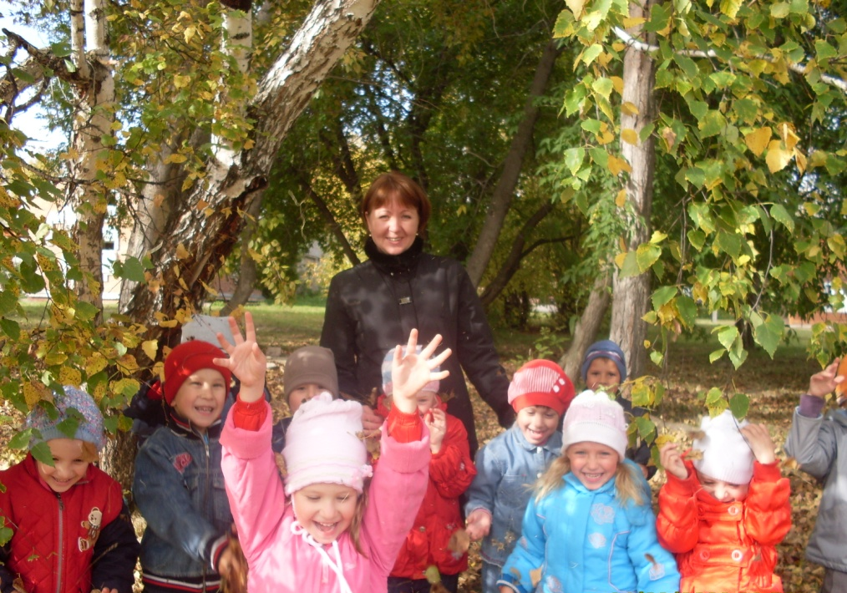
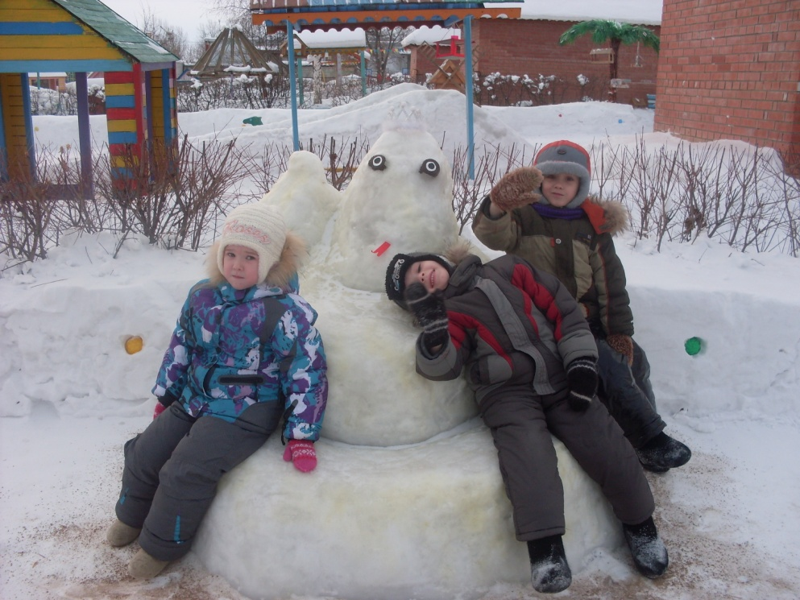
«Здоровому – всё здорово!»

Slide 11

ВСЕХ БЛАГ ВАМ И КРЕПКОГО ЗДОРОВЬЯ!
СПАСИБО ЗА ВНИМАНИЕ!

